Slide 1

Het infomoment begint binnen enkele minuten
(nog even geduld)

Slide 2





Welkom
Digitaal infomoment
Groepsaankoop Glasvervanging
- Di. 26 oktober 2021 -
- 19u30 – 20u30 -

Slide 3
Spelregels digitaal infomoment
Duur = ongeveer één uur
Vragen ➔ via de chat
  Relevantste vragen = op het einde (live)
Aanwezigen van groepsaankoop
  An Van Hemeldonck (Energent)
  Matthias Ghyselen (Energent)

Slide 4
Programma
Verwelkoming
Wie zijn we
Wat is glasvervanging
Waarom glasvervanging (en wanneer niet)
Méér dan een groepsaankoop
Jouw traject
Vragen
Notes:
Burgercoöperatie = een bedrijf dat in handen is van duizend burgers (allerhande hernieuwbare energieproject, we investeren het kapitaal van onze coöperanten – maar ook projecten die burgers willen stimuleren om zelf te inversteren, niet wij investeren, maar de burger investeert zelf)
Veneco = Intergemeentelijk samenwerkingsverband van 21 gemeenten rond Gent

Slide 5
Wie zijn we

Slide 6
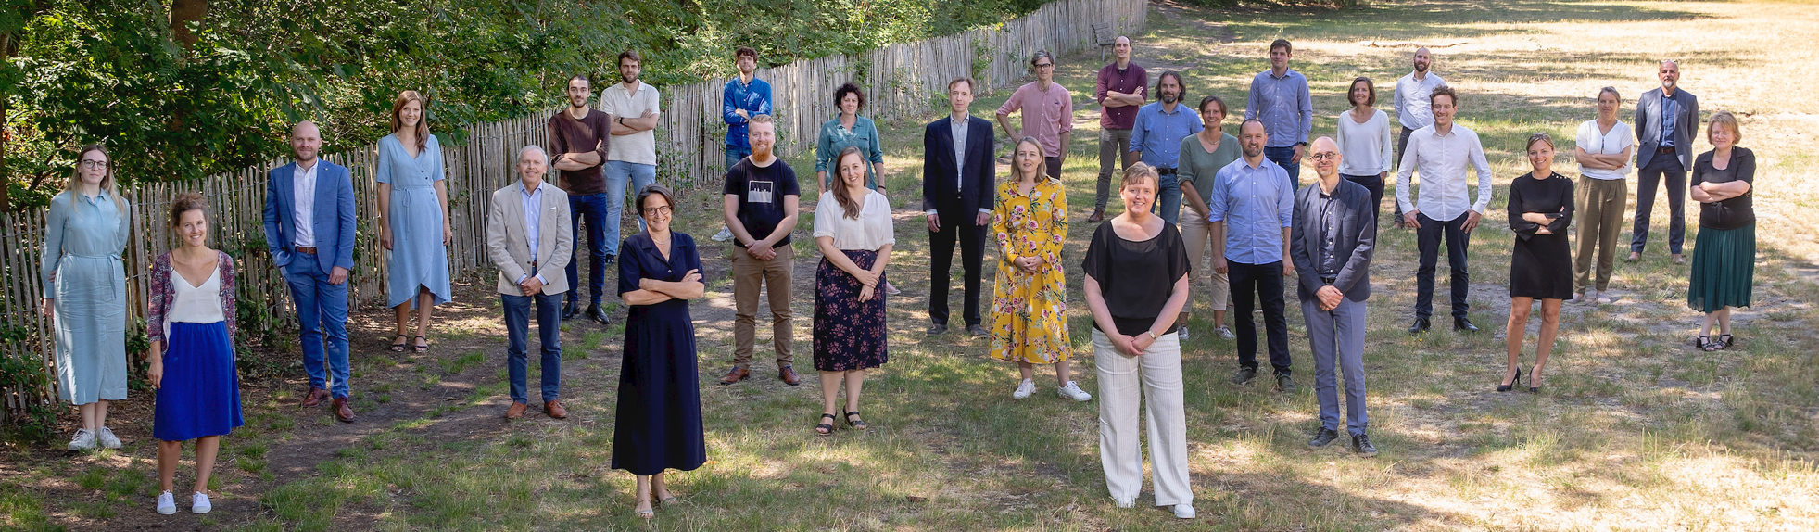
Initiatiefnemer Veneco
Streekwerkingsintercommunale (21 gemeenten rond Gent)
Erkend Energiehuis
Klimaatdoelstellingen gemeenten
  Verwarming van woningen ➔ grootste aandeel van CO₂-uitstoot in gemeenten

Slide 7



Gemeentelijk Energieloket
Dienstverlening rond Wonen & Energie
  Gratis advies over renovatie, zonnepanelen, …
  Ontzorging bij renovatiewerken
  Informatie over wetgeving
  Vergelijking energieleveranciers en ondersteuning bij wissel
  Ondersteuning bij premies of energielening
  Interpretatie van een EPC en/of renovatie-advies
  Inschrijvingen voor groepsaankopen
Zitmomenten in jouw gemeente zie https://www.veneco.be/energiehuis/energieloketten

Slide 8



Partners Groepsaankoop
Initiatief en voorbereiding
Veneco & jouw gemeente
Financiering en facilitering
Fluvius
Operationele partner
Burger(energie)coöperatie Energent
Uitvoering renovatie-adviezen
SOM VZW (Woonwijzer Meetjesland) & Energent

Slide 9


Werkingsgebied groepsaankoop
19
gemeenten!
Alle 10 gemeenten van het Meetjesland &
9 gemeenten in Leie-Schelde-Oostrand
2de groepsactie (na succesvolle spouwmuurisolatie)

Slide 10
Tijdslijn
mei 2020: 1ste groepsaankoop (spouwmuurisolatie)
  > 900 aanmeldingen
  62% ondertekende offertes
  > 37.000 m² geïsoleerde spouwmuur
mei 2021: 2de groepsaanskoop (glasvervanging)
Status groepsaankoop glasvervanging (26 oktober 2021)
  328 aanmeldingen

Slide 11
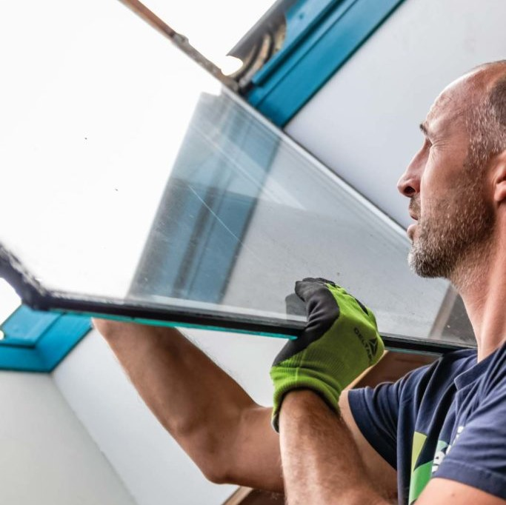
Wat is glasvervanging
≈
Notes:
Goeienavond allemaal. Matthias van Energent
Ik ga kort toe lichten wat glasvervanging is en waarom het een goede investering kan zijn. Ik ga het bewust kort en eerder algemeen houden, maar aan het eind kom ik terug voor vragenronde. Aarzel dus niet om via de chat jouw vragen te stellen!

Slide 12
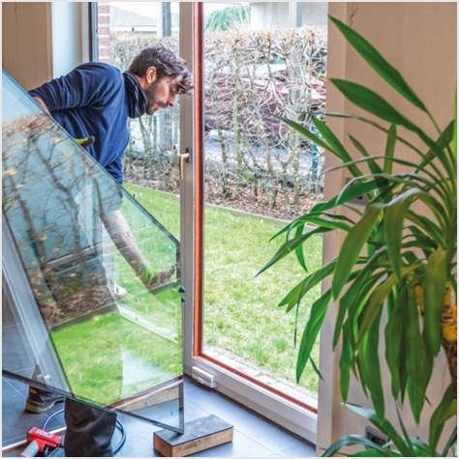
Wat is glasvervanging
Het bestaande schrijnwerk blijft behouden en alleen het oude glas wordt vervangen
De nieuwe hoogrendementsbeglazing laat 3 tot 6 keer minder warmte door dan respectievelijk het oude dubbel of enkel glas.
Belangrijke voorwaarde: het bestaande schrijnwerk is kwalitatief en in goede staat
Notes:
Glaslatten uitleggen. Kleine ingreep, weinig impact
Schrijnwerk in goede staat, later op terug komen

Slide 13
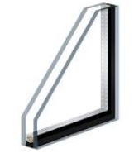

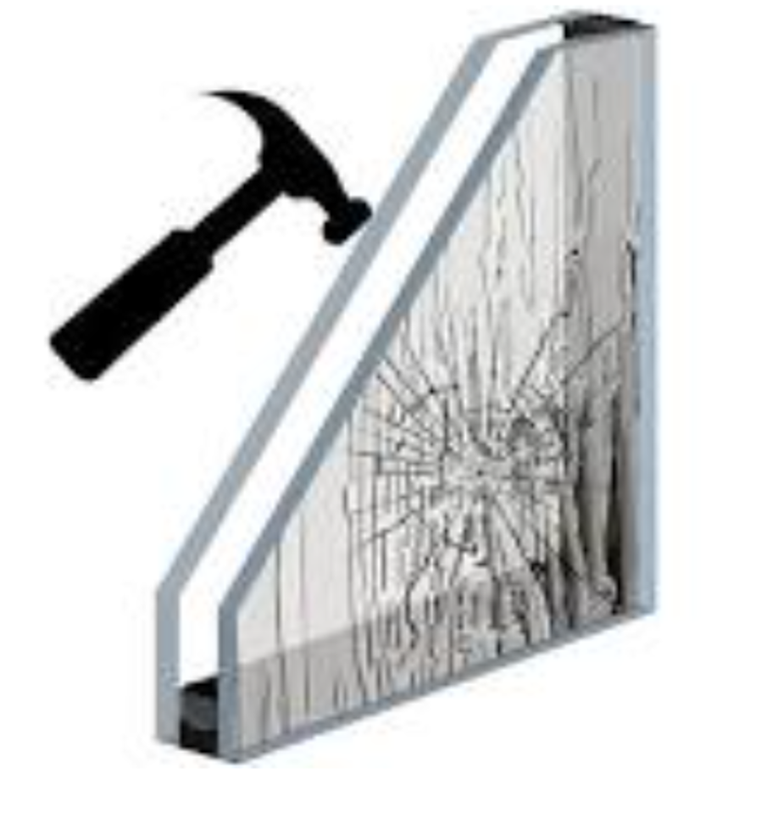
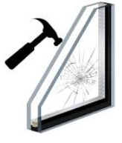
Types hoogrendementsglas
Types HR-glas
  Standaard (enkelvoudige samenstelling)
  Geluidswerend glas (asymmetrische samenstelling)
  Veiligheidsglas (gelaagd)
  Gehard glas (getemperd)
  Figuurglas
  Gezuurd glas
  Zonwerend
Notes:
Als je jouw glas vervangt, kan je natuurlijk kiezen welke eigenschappen het nieuwe glas moet hebben.
Zonwerend afraden

Slide 14
Extra’s
Types HR-glas
Extra afwerking ramen
  Vervanging glaslatten
  Ventilatieroosters
  Afkitten kruiskozijnen
  …
➔ Zowel type HR-beglazing als extra zaken kan je uitvoerig bespreken wanneer aannemer langskomt voor opmaak offerte.

Slide 15
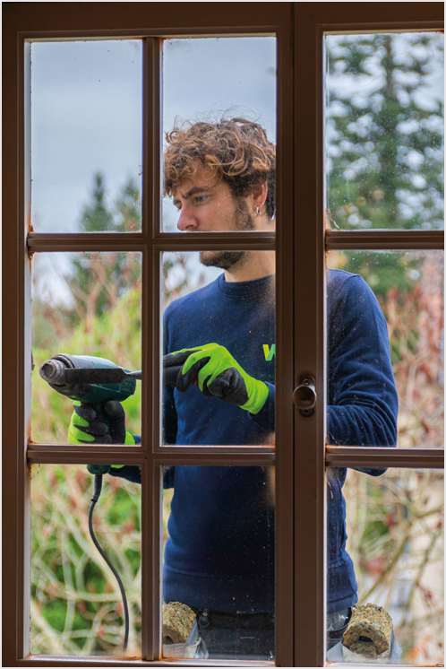
Waarom glasvervanging

Slide 16
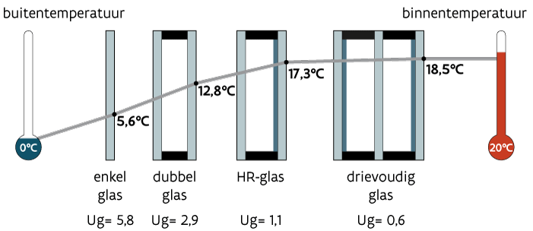
Comfort
Warmer in de winter, frisser in de zomer
Minder koude straling
→ & minder last van tocht en condens
Notes:
Ook comfort tijdens de werken, want relatief gemakkelijke werken

Slide 17

Comfort
Geluidswerend
  Als je kiest voor akoestisch dempend glas,
  laat je 15 tot 22 decibel minder geluid door
    Ter vergelijking: oordopjes dempen +- 25 decibel.
‘Gemakkelijke’ werken
  Eén tot twee dagen
  Zonder bouwvergunning
  Propere uitvoering (geen kap- of breekwerk)
Ventilatie

Slide 18
Ecologisch
Minder warmteverlies via de beglazing
  Bij vervanging enkel glas 5 a 6 keer
  minder warmteverlies
  Bij vervanging oud dubbel glas 2,5 a 3
  keer minder warmteverlies
Verwarming van onze woningen vertegenwoordigt 14% van de totale CO₂-uitstoot
  elk jaar ongeveer 25 liter stookolie of 23 m³ aardgas, bij vervanging van 1 m² enkel glas door hoogrendementsglas

Slide 19
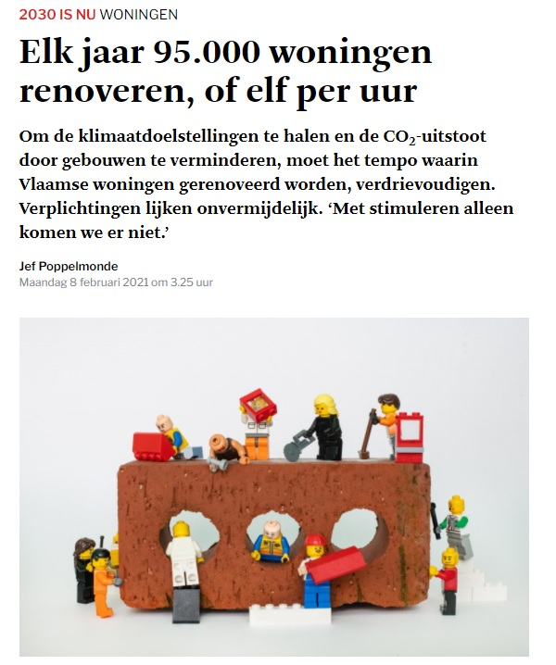
Wetgevend kader (breder)
Vlaamse energie- en klimaatplan 2021 – 2030
Vlaams renovatiepact 2050
Concreet
  2020
    dakisolatie verplicht
    bij fossiele verwarming: condensatieketel verplicht
    geen enkel glas meer
  2021
    renovatie verplicht van gekochte woning binnen 5 jaar
    geen stookolie meer in nieuwe woningen
➔ Normen verstrengen (meer en meer verplichtingen)

Slide 20
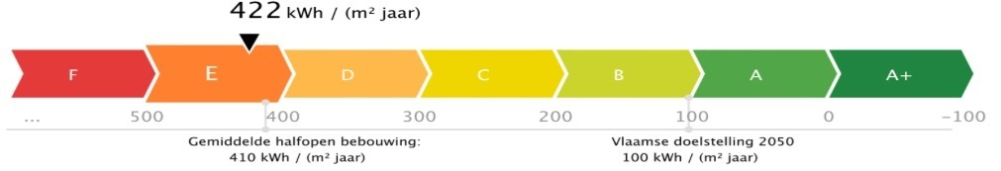
Energielabel woning (EPC)
Notes:
Weg?

Slide 21
Economisch
Voordelig prijs door groepsaankoop
  Vanaf 122 €/m² (incl. btw)
Premie Fluvius: € 16 /m²
  Verdubbeld sinds 2021
  Extra premie in sommige gemeenten
Kostenbesparing eerder beperkt bij verwarming met gas of stookolie
  Terugverdientijd boven de 20 jaar bij vervangen dubbel glas
  10 tot 15 jaar bij vervangen van enkel glas.
  Bereken het voor jouw situatie via calculator van Fluvius
Stijging van woningwaarde

Slide 22
Economisch
Voordelig prijs door groepsaankoop
  Vanaf 122 €/m² (incl. btw)
Premie Fluvius: € 16 /m²
  Verdubbeld sinds 2021
  Extra premie in sommige gemeenten
Kostenbesparing eerder beperkt bij verwarming met gas of stookolie
  Terugverdientijd boven de 20 jaar bij vervangen dubbel glas
  10 tot 15 jaar bij vervangen van enkel glas.
  Bereken het voor jouw situatie via calculator van Fluvius
Stijging van woningwaarde

Slide 23
Wanneer géén glasvervanging
Glas reeds voldoende isolerend
  investering niet rendabel
Schrijnwerk in slechte staat, te smal
en/of niet (voldoende) isolerend
  Indien gewenst begeleiden en ontzorgen we jou
  voor volledige raamvervanging
    Kostprijs ligt wel hoger: 500 à 650 €/m²
…
➔ Aannemer geeft daarover eerlijke informatie bij plaatsbezoek

Slide 24

Méér dan een groepsaankoop

Slide 25
Méér dan een groepsaankoop
Kwalitatieve hoogrendementsbeglazing
aan een competitieve prijs (vanaf € 122 per m²)
Nauwe opvolging van jouw traject
→ nazicht offerte, investeringsfiche, mogelijkheid EPC-attest,
werfcontrole, opvolging aannemers, …
Gratis renovatie-advies
→ bewustmaking over het energieverbruik van je hele woning

Slide 26
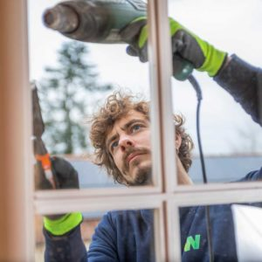
Partner-aannemers
Aanbestedingsprocedure (lente 2021)
  24 aannemers uit de brede regio gecontacteerd
Twee partner-aannemers geselecteerd
  Scherpste prijzen (ongeveer gelijkgesteld bij beide aannemers)
  Goede kwaliteit en betrouwbare service
  Doorlopende evaluatie

Slide 27


Partner-aannemers (uit jouw regio)
Afhankelijk van locatie en capaciteit
Notes:
Twee aannemer o.w.v. hoeveelheid, maar ook extra buffer voor ons indien er iets zou mislopen met de samenwerking.
Wij staan garant voor dit partnerschap.

Slide 28
Begeleiding door Energent
= TRAJECT
Voor uitvoering = onafhankelijke begeleiding
  Controle van de offerte
  Investeringsfiche
  Mogelijkheid tot voordelig EPC-attest i.f.v. EPC-labelpremie
Na uitvoering
  Begeleiding bij aanvraag van premies
  Werfcontrole
  Gratis renovatie-advies aan huis

Slide 29

Financiering Energent
Werkingsbijdrage
  3% op factuur van uitgevoerde werken
  Reeds verrekend in prijs (deelnemer hoeft er niets voor te doen)
  Geen invloed op competitieve prijs
Burenpremie van Fluvius
  Compensatie voor begeleiding van energiezuinige renovaties
Notes:
GAK, dus sowieso goedkoper én 3% is niet zo veel (aannemer prijs aanbieden o.w.v. volume); toeleiden van mensen met vertrouwen (betere omzettingsgraad), geen kosten aan marketing
Fluvius zag in dat begeleiding effectief is voor meer en betere renovaties en wil organiserende partijen ondersteunen

Slide 30
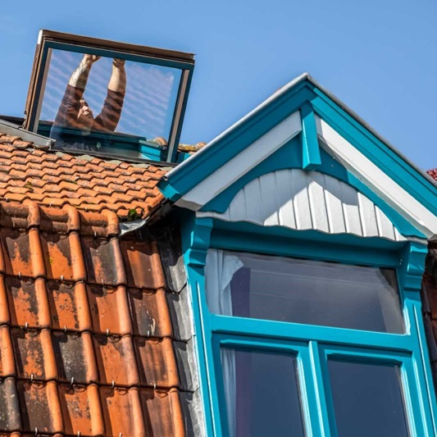
Jouw traject
Notes:
Wijkwerf concreter
Traject voor jou overlopen
Voorbeelden van deelnemers die jou voorgingen

Slide 31
Stap 1: Aanmelding
Vul het aanmeldingsformulier in op de website en kies meteen een tijdslot (www.veneco.be/glas)
Of stuur een mailtje naar glas@energent.be
Of bel naar 0492 41 03 83 (An)
Notes:
Jouw gegevens nodig (nu ook achterlaten – mailadres, of privébericht)
We vragen niet veel (naam, adres, telefoonnummer, mailadres)

Slide 32
Stap 2: Gratis expertise
De partner-aannemer komt langs
voor een plaatsbezoek
Indien glasvervanging mogelijk is, maakt de partner-aannemer een detailofferte op, die daarna naar jou gemaild wordt
Vrijblijvend ➔ Geen verplichting tot verdere stappen
Indien niet akkoord ➔ laat het ons weten

Slide 33
Stap 3: Begeleiding Energent
Energent controleert of jouw offerte
conform de prijsafspraken is
We luisteren naar al je vragen & bezorgdheden
Bijkomende dienstverlening
  Opmaak van investeringsfiche voor jouw woning
  Handige check of je in aanmerking komt voor de EPC-labelpremie
  Mogelijkheid tot opmaak EPC-attest aan voordelig tarief
  Gratis energie-advies over je woning

Slide 34
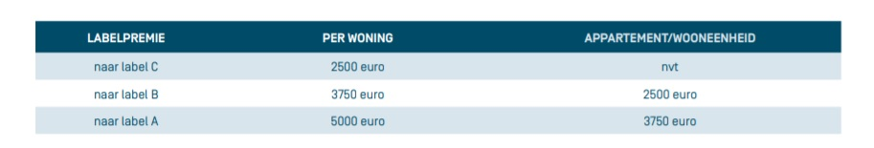
Premies
EPC-labelpremie (sinds 2021)
  verband EPC (‘energieprestatiecertifaat’) van woning
  EPC verbeteren binnen 5 jaar (van D, E, F naar A, B, C)
  EPC-attest vooraf (en nadien) nodig
Premie Fluvius voor glasvervanging: € 16 / m²
Energielening, beschermde afnemer, … ➔ info via renovatie-adviseur of gemeentelijk energieloket

Slide 35
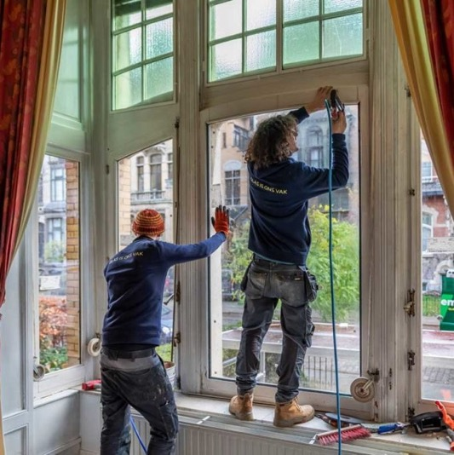
Stap 4: Uitvoering
Bij akkoord
Je ondertekent de offerte
➔ Verbintenis tussen jou en aannemer (voorschot)
De uitvoering wordt ingepland door de partner-aannemer (gemiddeld 5 tot 7 weken na ondertekening)
Notes:
Kleinere werken = bijv. glasvervanging
Grotere werken = bijv. dakrenovatie

Slide 36
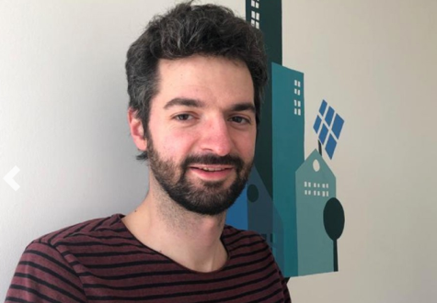
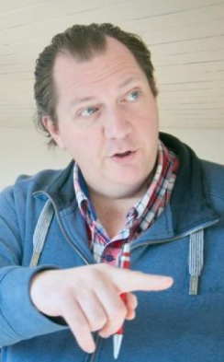
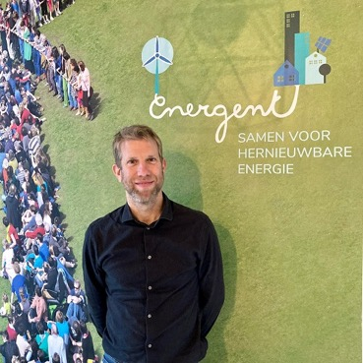
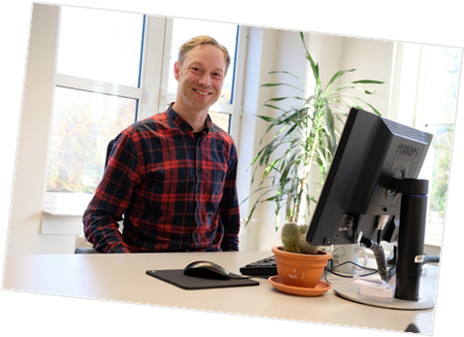
Stap 5: Energie-advies aan huis
Huisbezoek door onze renovatie-adviseurs
  Controle van uitvoering
  Hulp bij aanvraag van premies
Gratis energie-advies
  Adviseur screent gedurende een uurtje jouw woning op energetisch vlak
  Je krijgt hiervan een renovatieverslag = een stappenplan
  Geen verplichting, wel inzichten

Slide 37
Vragen www.veneco.be/glas glas@energent.be
0492 41 03 83
Notes:
Film stoppen → Jeroen spreker

Slide 38
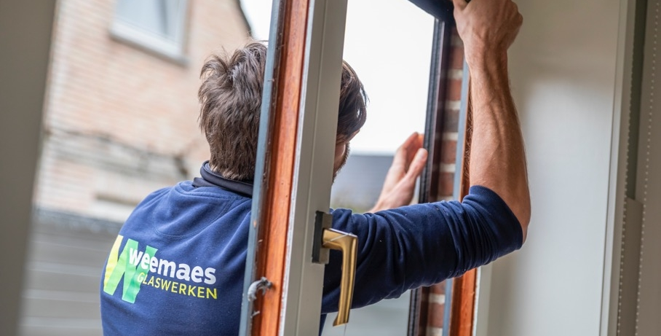
Bedankt… en wordt vervolgd

